Slide 1
なにを しましたか。
Past tense of verbs

Slide 2
たべました

Slide 3
たべませんでした

Slide 4
のみました

Slide 5
のみませんでした

Slide 6
みました

Slide 7
みませんでした

Slide 8
ききました

Slide 9
ききませんでした

Slide 10
かきました

Slide 11
かきませんでした

Slide 12
よみました

Slide 13
よみませんでした

Slide 14
かいました

Slide 15
かいませんでした

Slide 16
とりました

Slide 17
とりませんでした

Slide 18
つくりました

Slide 19
つくりませんでした

Slide 20
しました

Slide 21
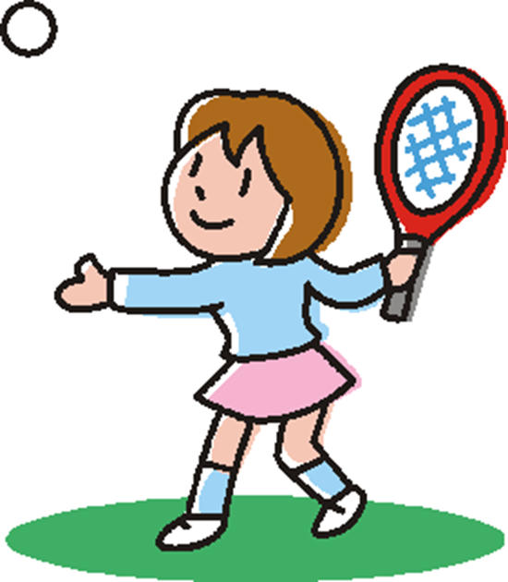
しませんでした

Slide 22
いきました

Slide 23
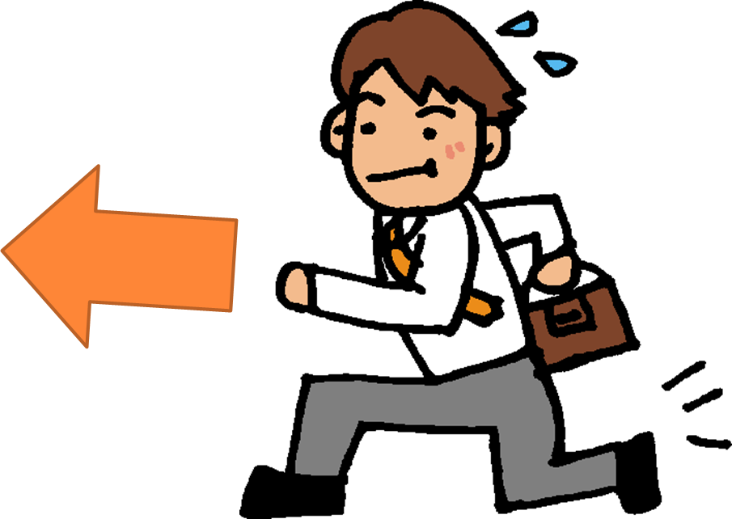
いきませんでした

Slide 24
あいました

Slide 25
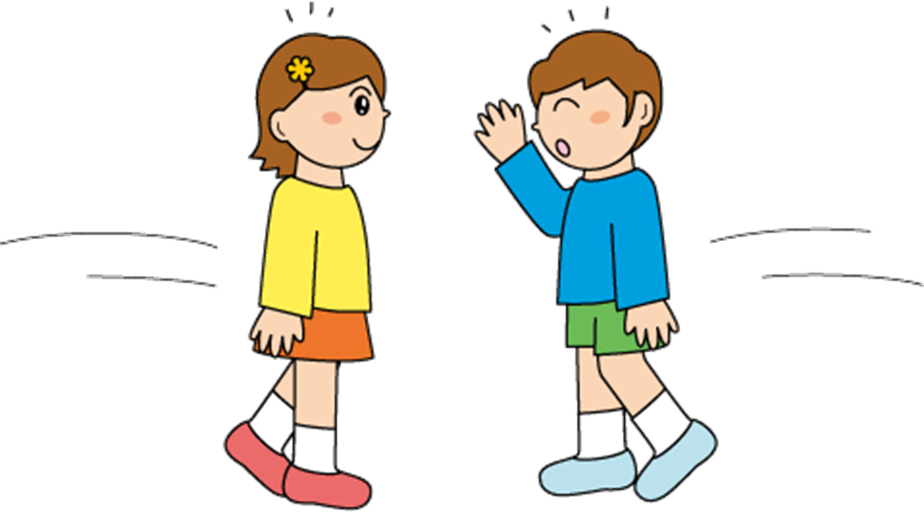
あいませんでした

Slide 26
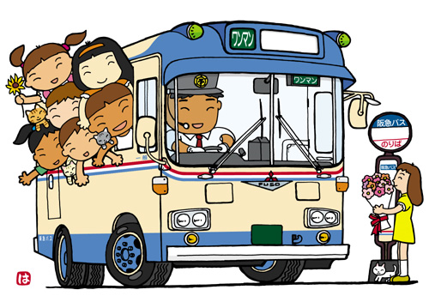
のりました

Slide 27
のりませんでした

Slide 28
English | Past Positive | Past Negative
eat | たべました | たべませんでした
drink | のみました | のみませんでした
see | みました | みませんでした
listen | ききました | ききませんでした
do | しました | しませんでした
write | かきました | かきませんでした
read | よみました | よみませんでした
buy | かいました | かいませんでした
take | とりました | とりませんでした
make | つくりました | つくりませんでした
ride | のりました | のりませんでした
go | いきました | いきませんでした
meet | あいました | あいませんでした
Grammar note:
Verbs usually need を in front of them, but these verbs use に indicating movement.

Slide 29
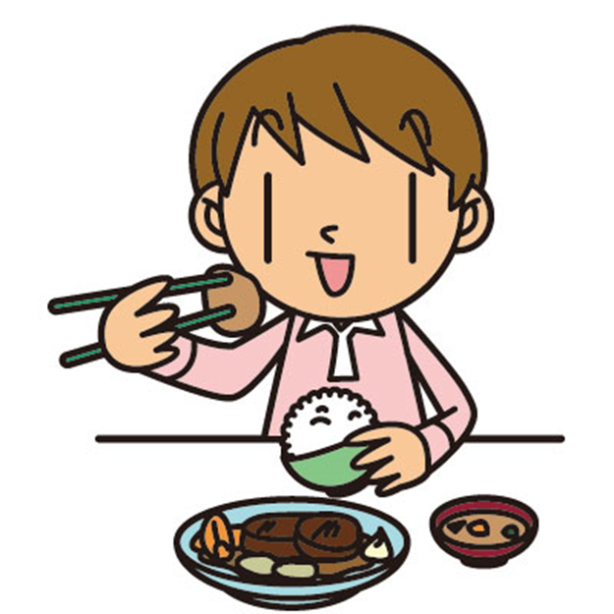
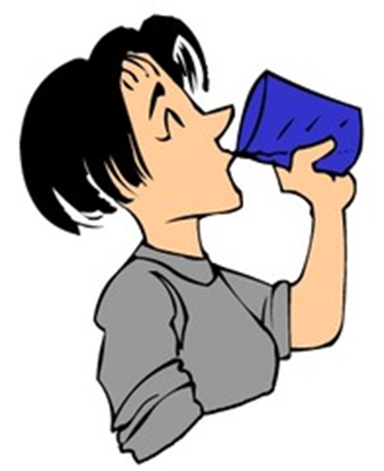
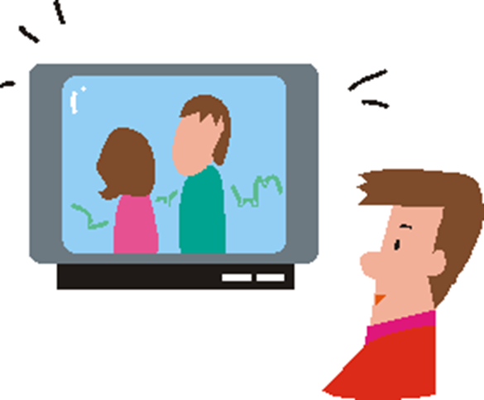
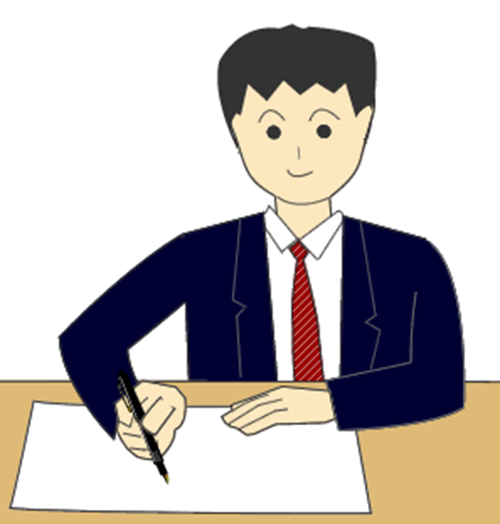
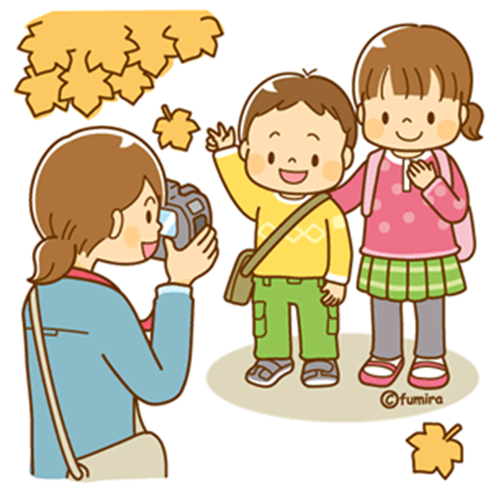
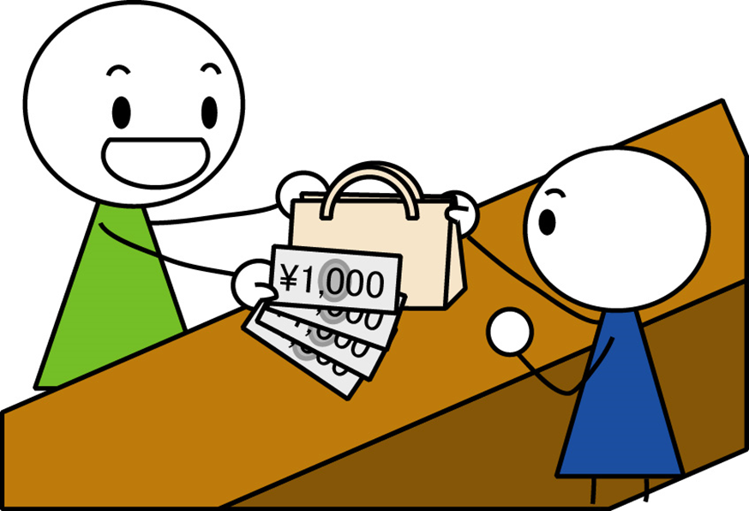

Slide 30
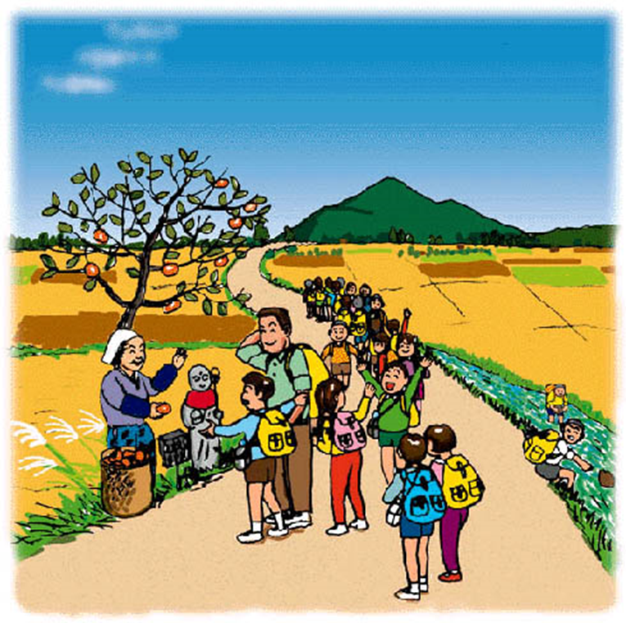
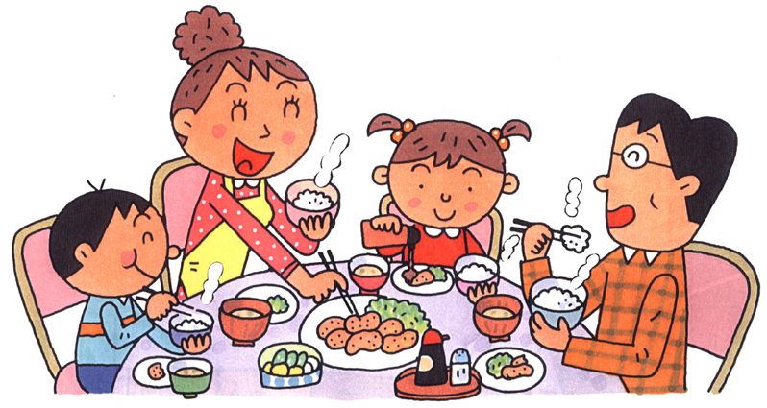
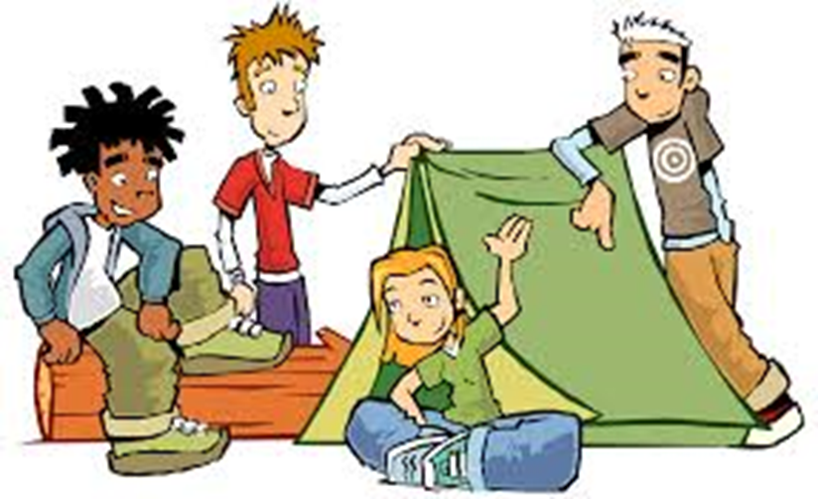
Using the pictures as prompts, ask and answer questions about the activities you have done in the past.
A | GENERAL TIME 、 なにを しましたか。 What did you do GENERAL TIME?
B | THING を VERBました。 I did THING.
Grammar note:
Remember to use に with あいました、のりました、いきました!
YESTERDAY
LAST WEEK
LAST MONTH
LAST YEAR
きのう
せんしゅう
せんげつ
えんそく
キャンプ
レストラン
りょこう
きょねん

Slide 31
Using the pictures as prompts, ask and answer questions about the activities you have done in the past.
A | SPECIFIC TIME に なにを しましたか。 What did you do GENERAL TIME?
B | THING を VERBました。 I did THING.
Grammar note:
Remember to use に with あいました、のりました、いきました!
HOLIDAYS | やすみ
WEEKEND | しゅうまつ
DAY OF THE WEEK | ～ようび 日、月、火、水、木、金、土
キャンプ
りょこう
えんそく
レストラン

